Slide 1




СЕРВИСЫ
КРУПНЕЙШЕГО ОПЕРАТОРА ЭЛЕКТРОННЫХ ТОРГОВ
ДЛЯ ЗАКАЗЧИКОВ,УПОЛНОМОЧЕННЫХ ОРГАНОВ И УЧАСТНИКОВ ЗАКУПОК

Slide 2















СБЕРБАНК-АСТ –
ЭКОСИСТЕМА ДЛЯ ПРЕДПРИНИМАТЕЛЯ:
у нас широкая линейка продуктов,
в том числе интегрированных с ПАО СБЕРБАНК
Обучение, конференции
Лимиты на бг, спецсчет, эскроу
Пакеты
предложений,
эдо, api
ФУНДАМЕНТ АСТ – ПЛАТФОРМА ДЛЯ УПРАВЛЕНИЯ ЗАКУПКАМИ:
Календарь событий,
нотификация по
доступным каналам
Настройка
шаблонов
документов
Контроль
исполнения
проектов
Совет заказчиков
и персональный менеджер
Подбор поставщиков на торги
Аналитика,
шаблоны и отчеты
Специальные счета
для обеспечения
заявок на участие в торгах
ФИНАНСОВЫЕ СЕРВИСЫ
Банковские гарантии
с пред-одобренным
лимитом каждому участнику
Умный поиск
по процедурам
Проверка контрагентов
и обоснование НМЦ
Аукционный робот

Slide 3

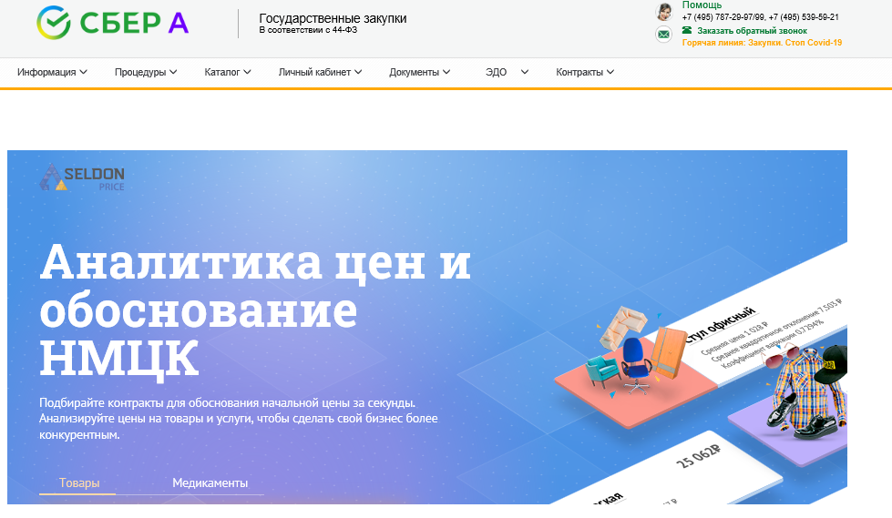
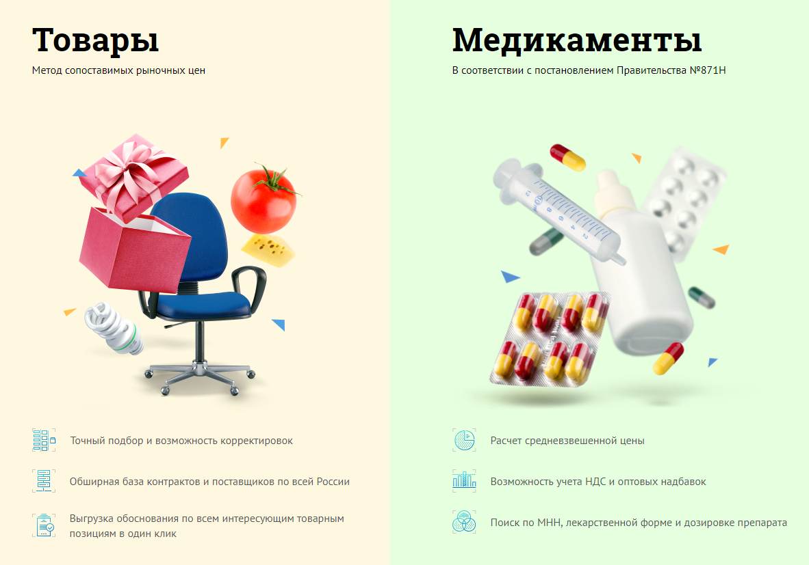
СЕРВИС ОБОСНОВАНИЯ НМЦ
Аналитические сервисы: расчет НМЦК
СЕРВИС ДЛЯ РАСЧЕТА НМЦК –
бесплатный сервис для заказчиков, который позволяет формировать, обосновывать и контролировать начальную (максимальную) цену товара для закупки.
Основное назначение – подбор контрактов для обоснования НМЦК.

Slide 4
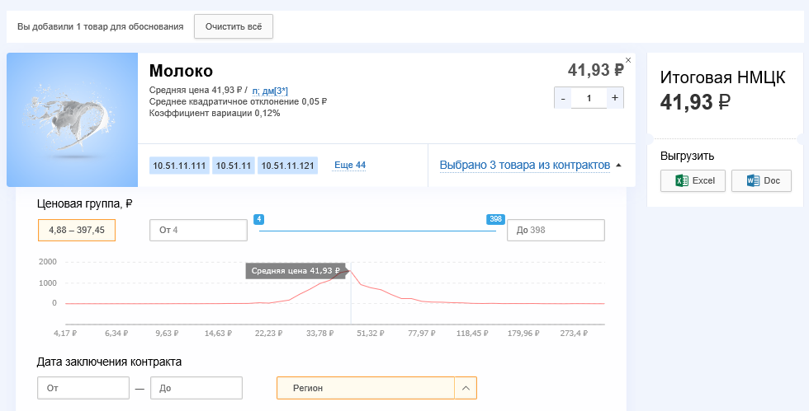
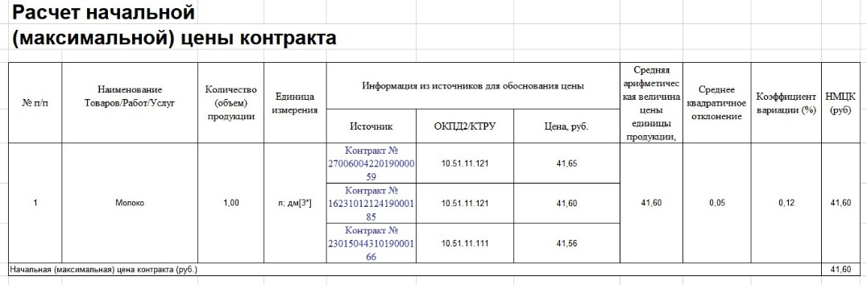
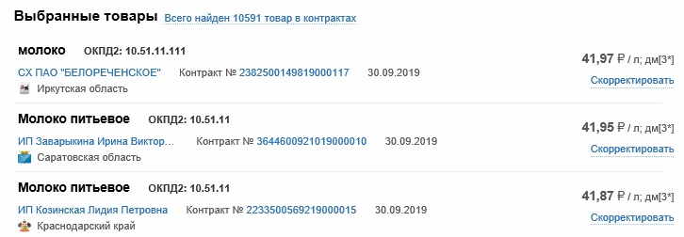
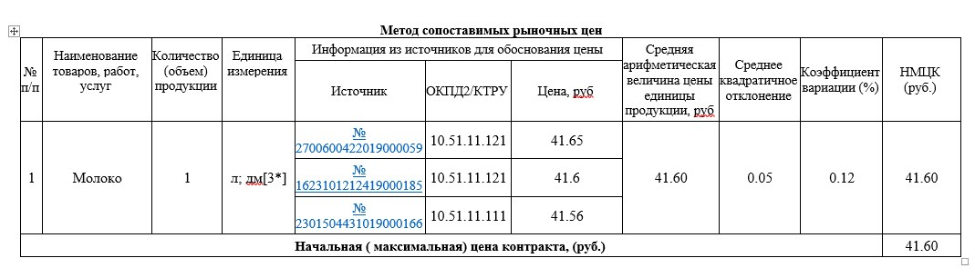
СЕРВИС ОБОСНОВАНИЯ НМЦ
Аналитические сервисы: расчет НМЦК и выгрузка в удобном формате
Выгрузка в Exel и Doc для удобства применения в работе

Slide 5
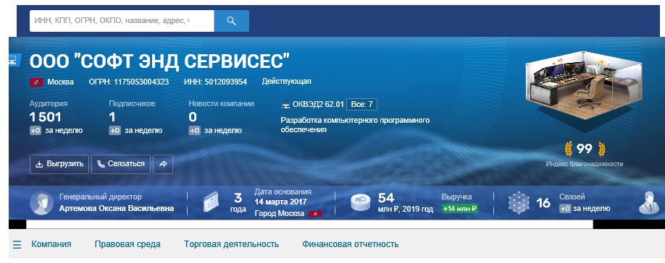
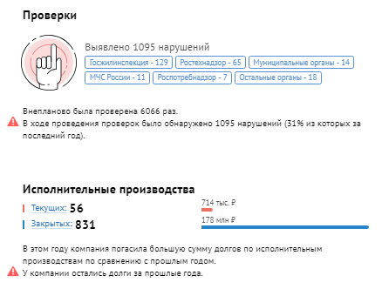
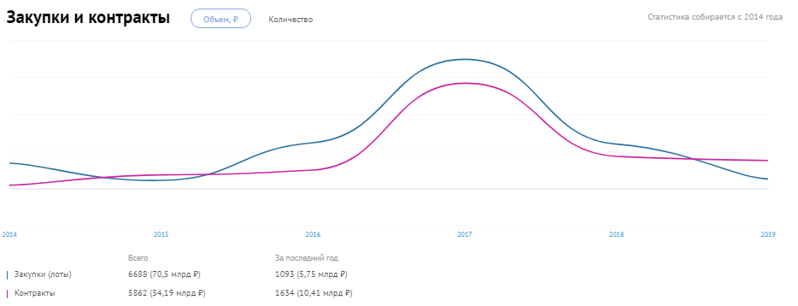
СЕРВИС ПРОВЕРКИ КОНТРАГЕНТОВ
Информация о компании:
Сильные стороны;
Риски;
Последние действия.
Правовая среда:
Арбитражные дела;
Проверки;
Исполнительные производства;
Банкротство;
Раскрытие информации;
Лицензии;
Залоги.
Торговая деятельность:
торги;
Внешняя торговля;
Реестр недобросовестных поставщиков;
Сертификаты и декларации.
Финансовая отчетность:
балансы;
Экспресс-анализ.

Slide 6
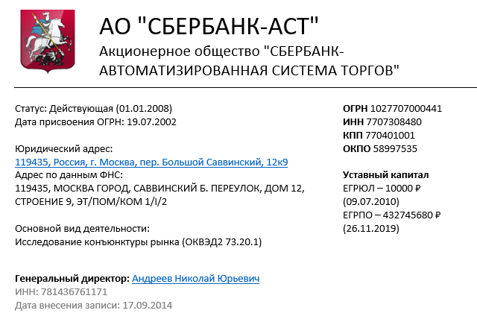
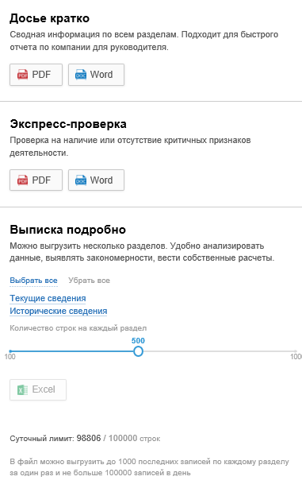
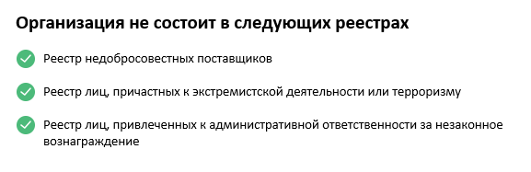
СЕРВИС ПРОВЕРКИ КОНТРАГЕНТОВ
Выгрузка информации по контрагенту в удобных форматах
Система позволяет выполнить выгрузку «Досье кратко» и «Экспресс-проверка» в удобных форматах PDF и Word

Slide 7





СЕРВИС
ПРОВЕРКИ КОДОВ ОКПД2

Slide 8

СЕРВИС ПРОВЕРКИ КОДОВ ОКПД2
Аббревиатура ОКПД расшифровывается как «Общероссийский Классификатор Продукции по видам экономической Деятельности». Каждый товар, который производят или услуга, которую оказывают, соответствуют определенной позиции из ОКПД2. Система стандартизации продукции в России построена на основе классификации, принятой в странах ЕЭС . Классификатор используется для различных целей, например, для статистических исследований, при составлении нормативных документов. Одна из важных функций кода — использование в госзакупках. Причем знание ОКПД2 товара требуется обеим сторонам.

Slide 9
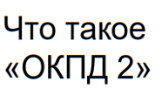
СЕРВИС ПРОВЕРКИ КОДОВ ОКПД2
Заказчику:
- Чтобы составить идентификационный код закупки. Этот код состоит из 36 цифр и включает в себя часть кода ОКПД2 (цифры с 30 по 33 разряд). Например, если в рамках госзаказа покупают мясо сельскохозяйственной птицы и прочие продукты убоя, включая консервированные, в него включат первые четыре цифры ОКПД2 — 10.12 - Чтобы подготовить тз для проведения закупки. - Чтобы разместить данные в ЕИС.
Участнику:
- Чтобы определить, к какому типу относится его продукция, и, следовательно, в каких госзакупках он может поучаствовать.

Slide 10
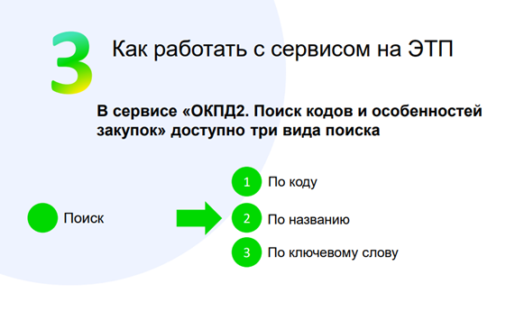
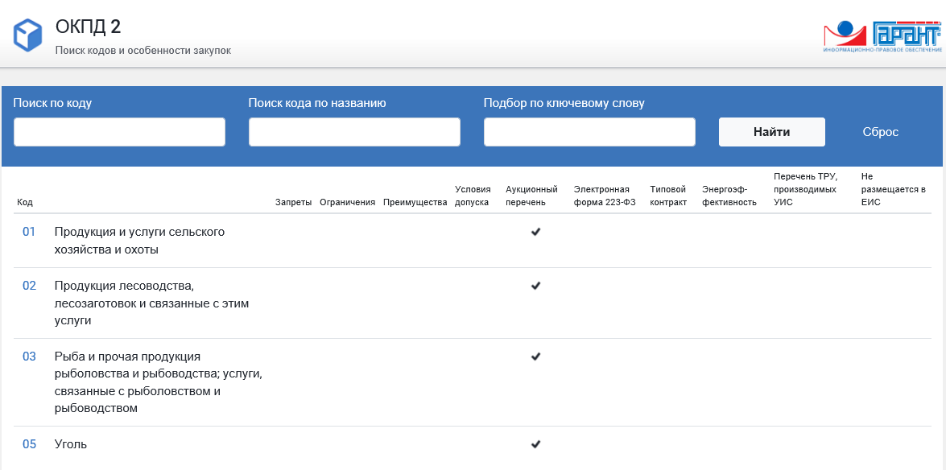
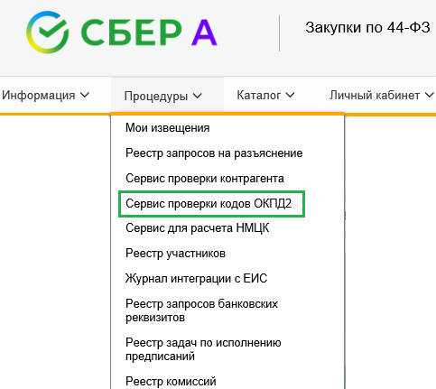
КАК РАБОТАТЬ С СЕРВИСОМ НА ЭТП
Добавить адреса https://*.garant.ru и http://*.garant.ru в зону «Надежные узлы»

Slide 11
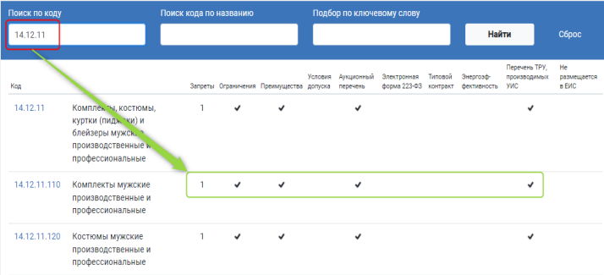
КАК РАБОТАТЬ С СЕРВИСОМ НА ЭТП
Отметка в соответствующем столбце таблицы галочкой или цифрой.

Slide 12
ОТЧЕТЫ

Slide 13


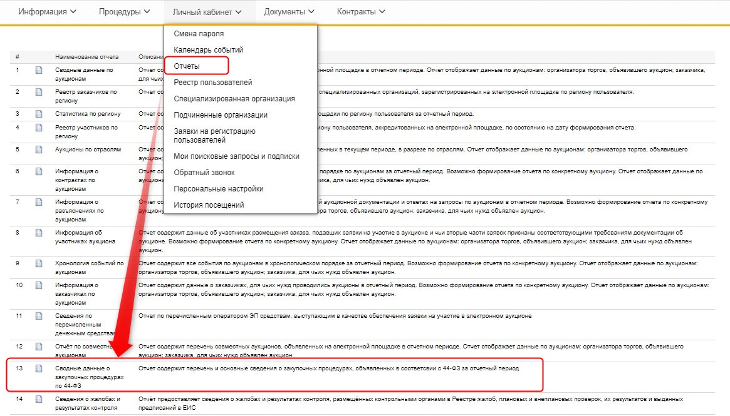
ОТЧЕТЫ
Отчеты могут быть настроены под желания уполномоченного органа
У пользователя есть возможность выгрузки стандартного отчета (при использовании только дат для выгрузки) и расширенного на 4 листах (с помощью дополнительных фильтров)

Slide 14
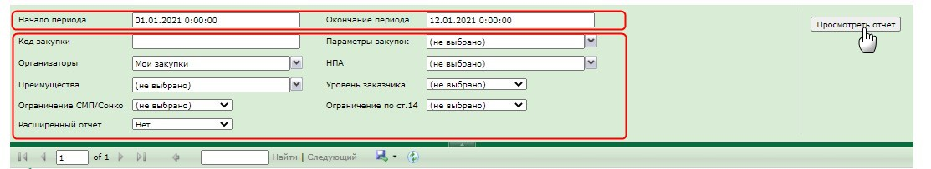
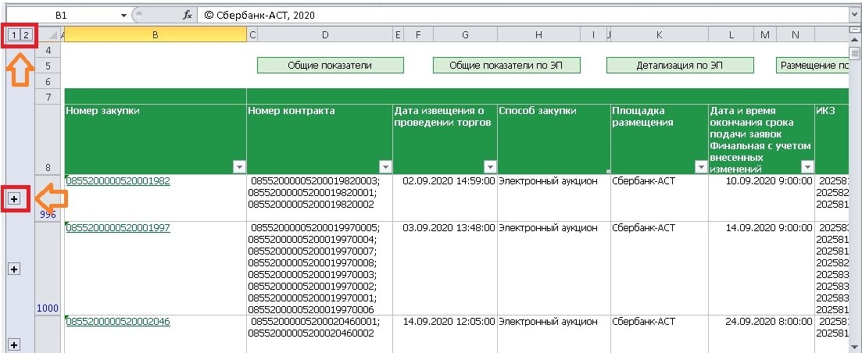
ОТЧЕТЫ
Сводные данные по процедуре
Совместные торги при выгрузке расширенного отчета раскрываются (при нажатии на «+»). Всем региональным организаторам торгов (УО) добавлена возможность выгрузки отчета по закупкам, размещенным другими организаторами регионального и муниципального уровней (с помощью фильтра «Организаторы»)

Slide 15
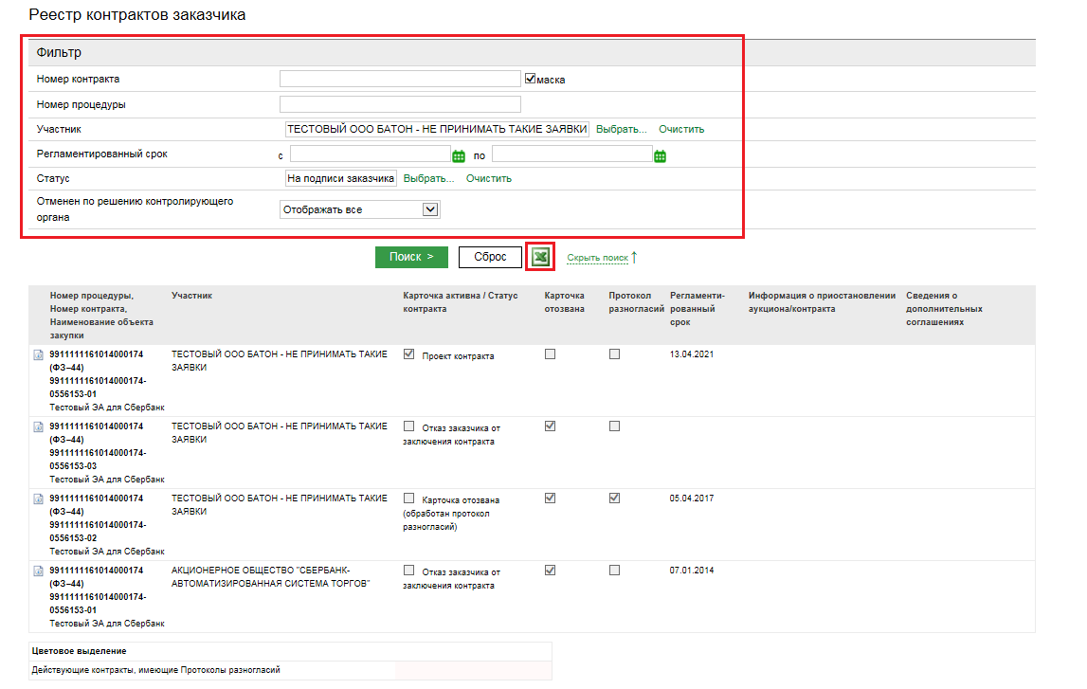

ВЫГРУЗКА СВОДНОЙ ИНФОРМАЦИИ ПО КОНТРАКТАХ
Добавлена возможность позволяющие заказчику/организатору осуществлять выгрузку информации о контрактах, в соответствии с заданными критериями фильтрации на странице, в формате XLS.

Slide 16
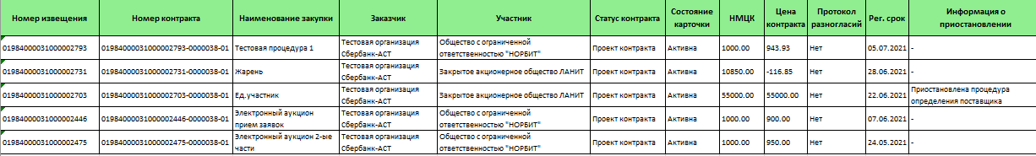
ВЫГРУЗКА СВОДНОЙ ИНФОРМАЦИИ ПО КОНТРАКТАХ
Пример выгруженной информации по установленным заказчиком фильтрам.

Slide 17
ФУНКЦИОНАЛ УДАЛЕННОГО ПОДПИСАНИЯ ПРОТОКОЛА ВСЕМИ СОТРУДНИКАМИ КОМИССИИ

Slide 18
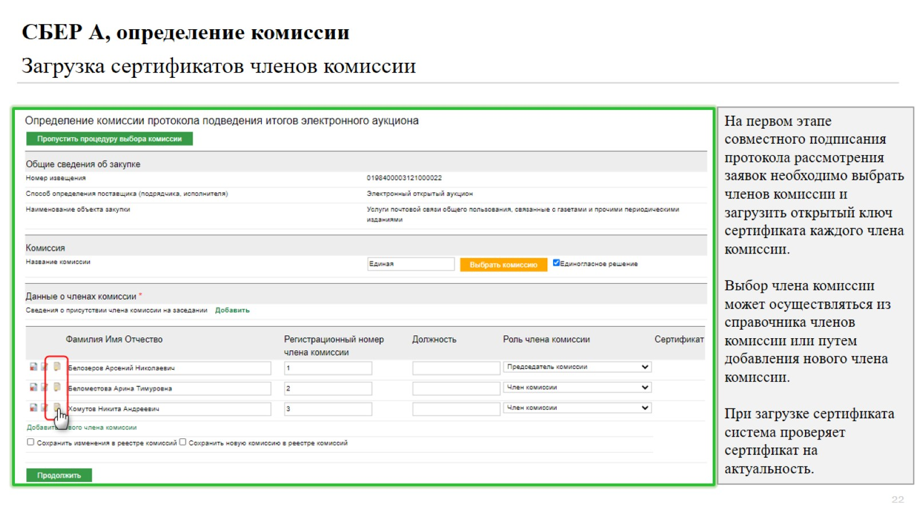

Slide 19
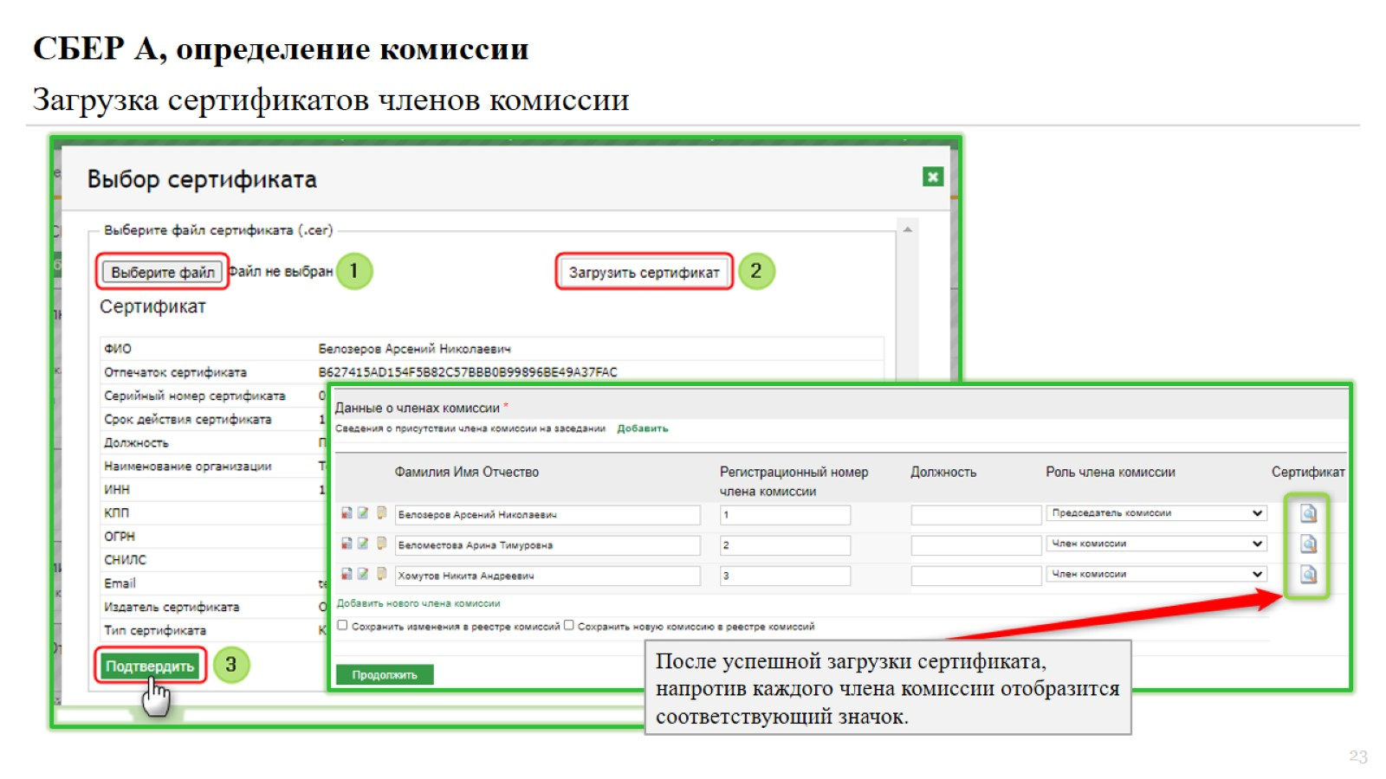

Slide 20
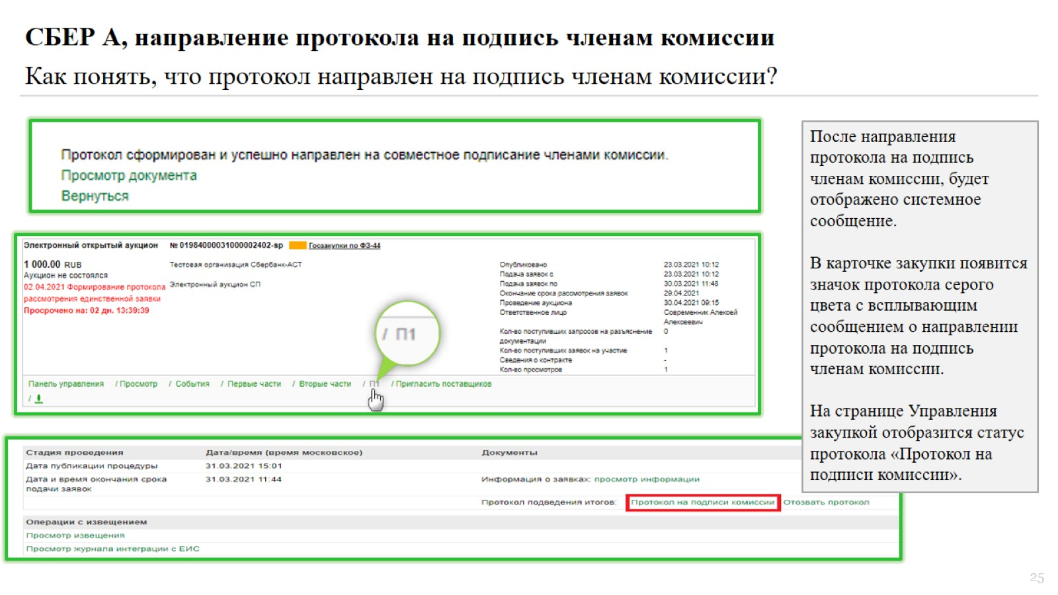

Slide 21
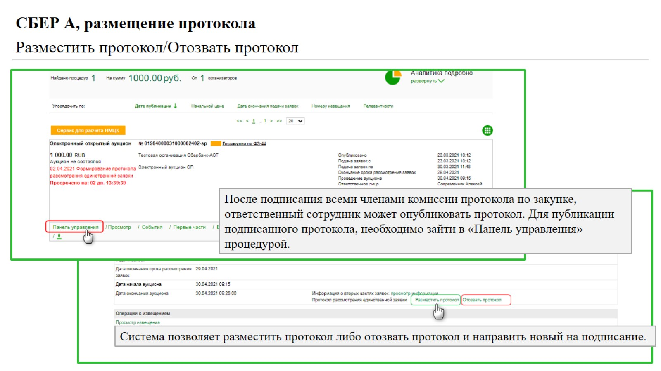

Slide 22
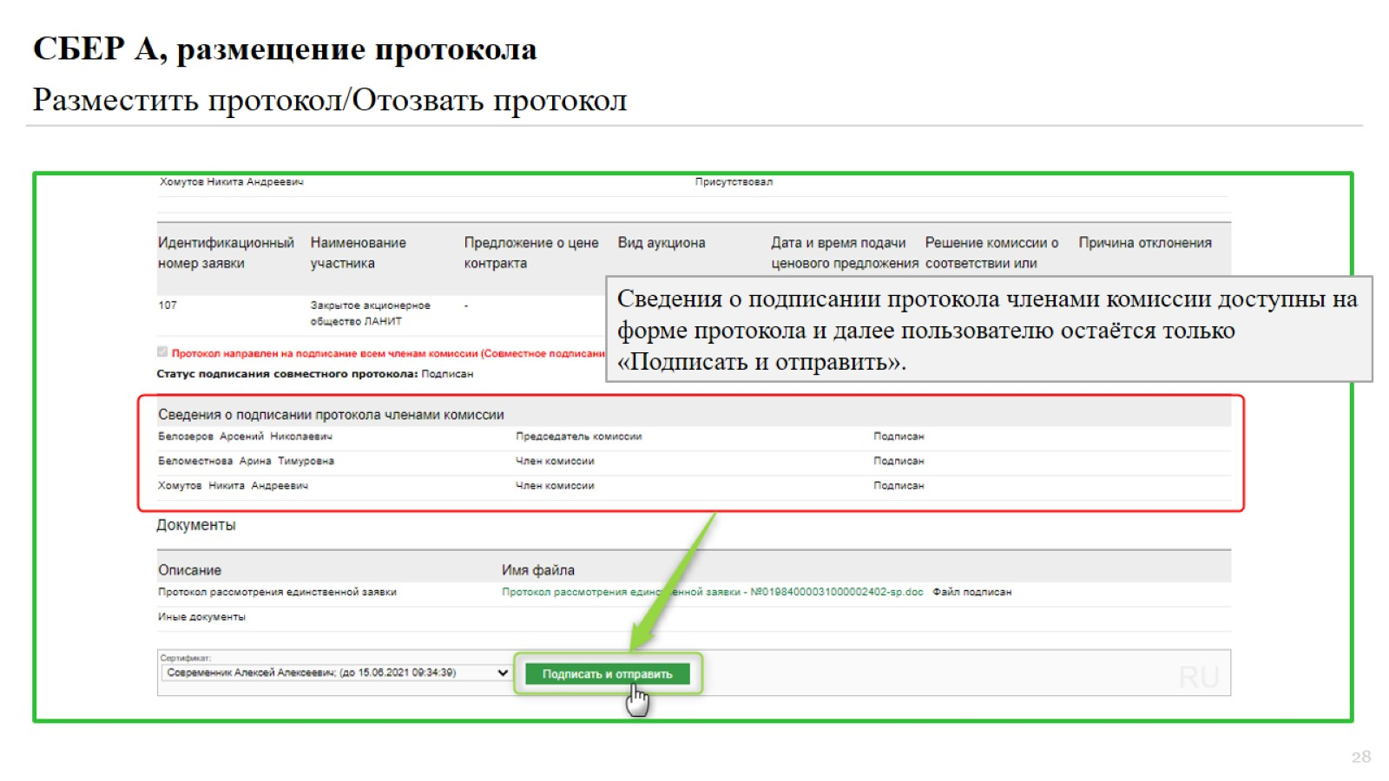

Slide 23

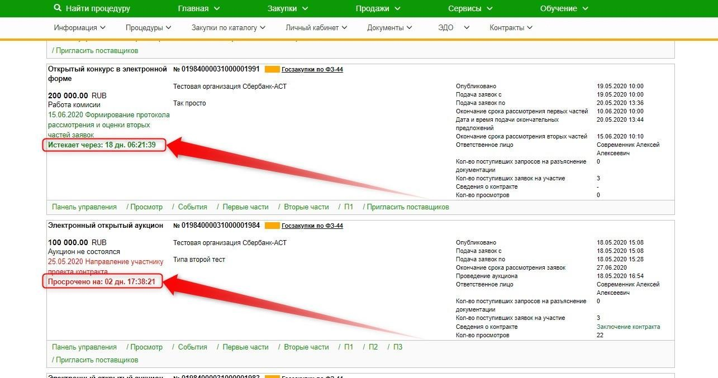
Динамический индикатор
Организатор торгов в карточке закупки видит время до наступления самого события

Slide 24
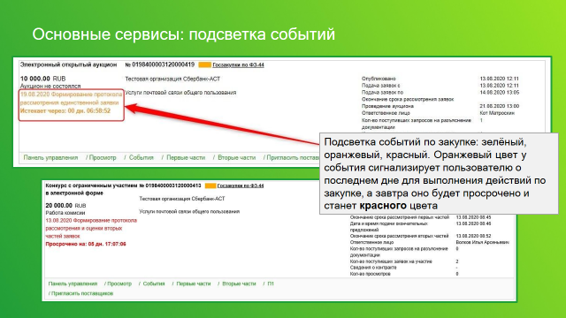

Slide 25


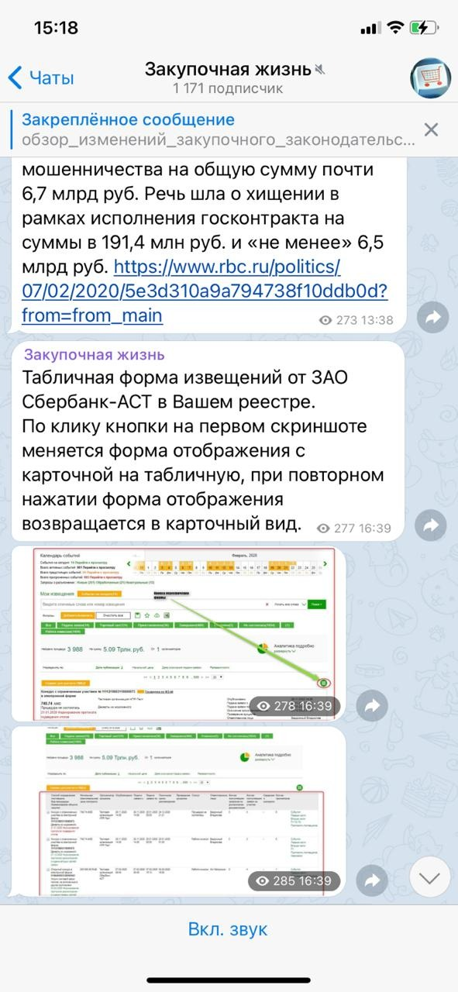
Телеграмм канал
«Закупочная жизнь»
Изменения законодательства, часто обсуждаемые темы закупок, новый функционал на площадке АО «Сбербанк-АСТ»

Slide 26




РЕГИОНАЛЬНЫЙ ПРЕДСТАВИТЕЛИ
Сбер А в Оренбургской области
КОНТАКТЫ
НЕВИДОМОВ МИХАИЛ
+7(909) 364-24-97
Сайт: www.sberbank-ast.ru
Адрес: 119435, г. Москва, ул. Большой Саввинский переулок, д.12, стр.9
тел. +7 (495) 787-29-97; +7 (495) 787-29-99
e-mail: info@sberbank-ast.ru
nevidomov.m@yandex.ru

